Slide 1

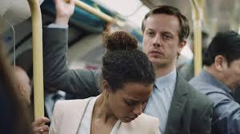

Investigación Documental y de Campo.
Informe Final.
Sobre el acoso que viven las mujeres en el trasporte público en la CDMX.
Notes:
Pueden cambiar para reflejar la normativa específica de su escuela.

Slide 2
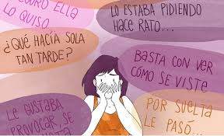
En el se muestran los resultados de la investigación elaborada sobre la encuesta de entre 18 y 30 años de edad a jóvenes estudiantes y mujeres trabajadoras, sobre los distintos casos de acoso que sufren en el trasporte público de la CDMX.
Introducción
Este trabajo, forma parte de las distintas actividades realizadas a lo largo del curso propedéutico de la Universidad Abierta y a Distancia (UnADM). La forma de su estructura que se tomó en cuenta para este informe va de la mano con la investigación; objetivo general, antecedentes, métodos para la recolección de información como son las entrevistas, encuestas, análisis de datos y conclusiones.

Slide 3

Metodología
Para esta investigación se recurrió a fuentes confiables informativas como lo son revistas, notas periodísticas, encuestas y periódicos digitales encargados en los temas del acoso en el trasporte público. Esto con el fin de obtener antecedentes que fundamenten los hechos que se desean mostrar.
Las herramientas utilizadas para la recolección de información fueron la entrevista y la encuesta.

Slide 4
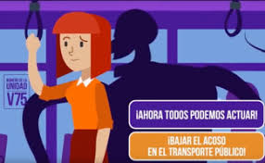
RESULTADOS
Debido a la encuesta la mayoría de las mujeres prefieren utilizar el trasporte público en su mayoría el metro, camión y metrobus, regularmente por las mañanas para el traslado a sus trabajos o universidades, comentan que se ahorran tiempo y es más rápido.
En el documento Encuesta sobre la violencia sexual en los transportes y otros espacios públicos de la Ciudad de México señalo que 96.3 por ciento de las usuarias han sufrido por lo menos en una ocasión a lo largo de sus vidas estas agresiones.

Slide 5
Las conductas que con mas frecuencia se topan en el trasporte público en su mayoría en el metro son:
* Acercamiento y contacto físico indebidos.
* Agresión verbal.
* Miradas y gestos indeseados al cuerpo.
* Recibir comentarios obscenos
Notes:
* Cambie este texto con el lenguaje que usa su escuela.

Slide 6


Entre las mujeres prevalece la concepción de que el riesgo a sufrir algún tipo de violencia y acoso en el trasporte publico es mucho más mayor que ir en algún otro medio de trasporte, pero al igual en la calle no nos libramos de dichas conductas.
Las mujeres de la ciudad de México muchas veces prefieren modificar su manera de vestir para evitar algún tipo de violencia en el metro, camión o hasta en la calle, pues no se sienten seguras.
Notes:
* Cambie este texto con el lenguaje que usa su escuela.

Slide 7
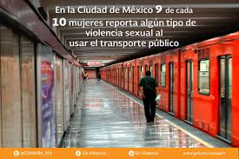
los casos de acoso en el trasporte público mas a menudo se ven en las estaciones del metro un poco menos en los camiones y metrobus.
La mayoría de las mujeres se sienten mas expuestas, cuando tienen que ocupar este transporte público, donde tienen que estar preparadas e ignorar comentarios de contenido sexual, insinuaciones o gestos, son situaciones a las que a diario se enfrentan las mujeres al usar este medio y que suele generar una sensación de terror, rabia e impotencia ante los acosadores.

Slide 8
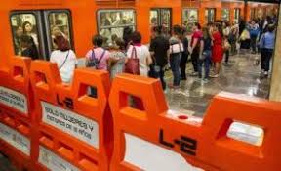
En el metro y metrobus en “horas picos” se puso en marcha el Programa Viajemos Seguras, que articula diversas medidas y acciones de “prevención, atención y acceso a la justicia” para las mujeres que transitan por la ciudad.
Igualmente si eres víctima o sabes de algún caso de acoso sexual en el metro los módulos de atención de INMUJERES CDMX se ubican en las estaciones: Pantitlán, Balderas, Taxqueña, Hidalgo, Guerrero con un horario de lunes a viernes de 8:00 a 20:00hrs

Slide 9
Entre los artículos más utilizados para uso de defensa personal en las mujeres al momento de utilizar algún tipo de trasporte público se encuentran las llaves, alfileres, agujas diferentes cosas que cargas regularmente en la bolsa comentan las jóvenes, en las mujeres que por lo regular ocupan el metro utilizan los gases lacrimógenos y pimienta en presentaciones como lápiz labiales muy fáciles de cargar con ellos.

Slide 10
En el trasporte público el actor principal que genera la violencia
Son hombres mayoritariamente arriba de los 20 años.
Respecto a la opinión de que edades son las personas que sufren más casos de violencia seria en todas las edades estamos propensas a sufrir algún tipo de acoso o violencia ya sea verbal o física.
¡No al acoso!
Niñas
Jóvenes
Mujeres

Slide 11
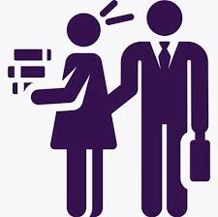
Conclusiones.
Después de analizar los datos recabados, se puede concluir que las mujeres y jóvenes en la Ciudad de México en el área metropolitana por lo menos 3 de cada 5 ha sufrido algún tipo de acoso ya sea verbal o físico, en el trasporte público como en el metro, camiones y en la calle.
Un estudio más específico y con cantidades exactas revelo que cerca de 15.7 millones de personas, de las cuales la mitad son mujeres usuarias del trasporte público.
De acuerdo con la Encuesta Nacional de Victimización y Percepción sobre Seguridad Pública (ENVIPE, 2014), el 77% de las mujeres se siente insegura de vivir o transitar en la Ciudad de México.

Slide 12
Referencias y fuentes de consulta.
Bibliografía.
Daniela Lazovska. (2018). ¿Cómo solucionar el acoso sexual en el transporte público?. 2019, de ExpokNews Sitio web: https://www.expoknews.com/como-solucionar-el-acoso-sexual-en-el-transporte-publico/
Miguel Cantón Zetina. (2019). Sufren acoso sexual 350 mujeres al día en el Metro. 2019, de diario basta Sitio web: http://diariobasta.com/2019/02/19/sufren-acoso-sexual-350-mujeres-al-dia-en-el-metro/
GERARDO JIMÉNEZ. (2018). En siete meses, acoso sexual supera a 2017 en el Metro. excelsior, 15.
Les comparto el link de mi video.
http://youtu.be/X0rWbqIW1lo?hd=1

